Slide 1


О Т Ч Ё Т
Главы муниципального образования
«Город Архангельск» о результатах своей деятельности,
деятельности Администрации муниципального образования
«Город Архангельск» за 2019 год

Slide 2


Общая характеристика социально-экономического положения
Численность населения Архангельска на 01.01.2020
354,1 тыс. чел.
По состоянию на 01.01.2020 на территории города Архангельска зарегистрировано 10683 организации (без субъектов МСП)
Количество субъектов МСП
16931
88,1 %
частные организации
1,9 %
муниципальные предприятия
3,4 %
государственные
предприятия
6,6 %
предприятия
смешанной формы собственности
0,7 %
уровень регистрируемой безработицы
в Архангельске
Среднемесячная начисленная заработная плата, тыс. руб.
Объем отгруженных товаров собственного производства, выполненных работ и услуг организациями города, млн. руб.
Сальдированный финансовый результат организаций, млн. руб.
В 1,3 раза к 2016 году
на 47,0 % к 2016 году
на 16,0 % к 2016 году
1,4 %
уровень регистрируемой безработицы в Архангельской области
Оборот розничной торговли, млн. руб.
Оборот платных услуг, млн. руб.
Оборот общественного питания, млн. руб.
в 2,1 раза к 2016 году
В 1,5 раза к 2016 году
в 1,9 раза к 2016 году

Slide 3






Бюджет
Налоговые
Городское хозяйство
Социально-
культурная сфера
Динамика бюджета
в сравнении с 2016 годом
4 172,6
+ 7,0%
2 236,7
6 920,0
на 2562,7 млн. рублей.
+ 10,9%
Доходы
+ 32,3 %
Неналоговые
+ 13,6%
1 065,7
на 682,3 млн. рублей.
Прочие
расходы
Налоговые
+ 19,5 %
+ 28,0%
1 006,5
на 279,9 млн. рублей.
Безвозмездные
поступления
- 6,4%
+ 19,5 %
Неналоговые
5 263,3
+ 18,7%
ДОХОДЫ
РАСХОДЫ
на 1600,4
млн. рублей.
Безвозмездные поступления
10 501,7
10 163,2
+ 43,7 %
+ 1 335,7
млн. руб.
млн. руб.
+ 981,8
на 1926,7 млн. рублей.
+ 14,6 %
+ 10,7%
Расходы
+ 23,4 %
ПРОФИЦИТ
Городское хозяйство
на 643,5 млн. рублей.
Впервые бюджет города
> 10 млрд. руб.
338,5
+ 40,4 %
млн. руб.
Муниципальный долг
на 1066,4 млн. рублей.
Социальная сфера
- 21,0млн. руб. к 2018 году
Реализуется программа обеспечения устойчивости городского бюджета на 2018 – 2020 годы
+ 18,2 %
- 158,7млн. руб. к плану 2019 года
Прочие
расходы
на 216,8 млн. рублей.
+ 27,5 %

Slide 4







Развитие города Архангельска
Муниципальный проект
«Архангельск – город возможностей для каждого»
Стратегия развития Архангельска
Утверждена в 2008 году
Цели Указа Президента РФ
от 07.05.2018 № 204
Цель проекта - создание возможностей для каждого, условий для комфортной и безопасной среды проживания
Имеет плановый
период до 2030 года
основа для
В 2017 году была
откорректирована
План мероприятий по реализации Стратегии
Сроки реализации:
2019-2024 годы
Срок реализации
плана мероприятий
2018-2020
годы
Проект содержит:
> 300
мероприятий
12
направлений реализации
План содержит:
36
39
целевых показателей
направлений реализации
Бюджет проекта – 126 520,3 млн. руб.
> 250
мероприятий
Исполнители мероприятий:
Исполнители мероприятий:
Администрация МО «Город Архангельск», исполнительные органы гос. власти Архангельской области, организации города Архангельска
Администрация МО «Город Архангельск», исполнительные органы гос. власти Архангельской области,
организации города Архангельска
В 2019 году были
Бюджет проекта
на 2019 год
18 563,1 млн. руб.
Выполнено 153 мероприятия,
в том числе 3 мероприятия
со сроком исполнения 2020 год
В 2019 году
Выполнено 120 мероприятий
Исполнено –
15 026,6 млн. руб.,
в том числе
2 943,2 млн. руб. бюджетных средств
Достигнуты плановые значения
18 целевых показателей
Достигнуты плановые значения
138 целевых индикаторов

Slide 5






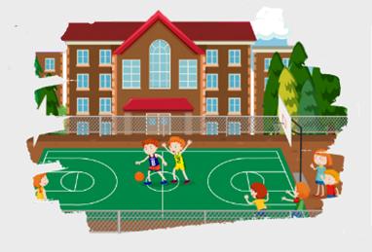
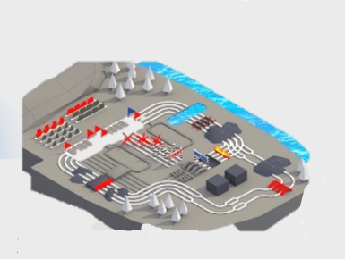
Проектное управление
Для решения нестандартных проблем (задач) применяются принципы проектного управления
«Энергосбережение в муниципальных учреждениях»
Заключено:
В 2019 году
90 энергосервисных контрактов
на модернизацию
132 тепловых пунктов
зданий школ и детских садов
Внебюджетные инвестиции
Экономия
по тепловой энергии
18 млн. руб.
Утвержден проект
«Архангельск – город возможностей для каждого»
>129 млн. руб.
950 тыс. руб.
остается в распоряжении учреждений
40 энергосервисных контрактов
на замену 34 тыс. светильников
в зданиях школ и
Администрации города
Внебюджетные инвестиции
Реализуется проект
> 49 млн. руб.
Экономия
по электроэнергии
8,5 млн. руб.
«Создание умных остановок»
Разрабатывается проект
Планируется заключение энергосервисных контрактов по оставшимся учреждениям культуры, физкультуры и административным зданиям
640 тыс. руб.
остается в распоряжении учреждений
«Программа поддержки молодежи «Молодежный капитал»
«Бюджет твоих возможностей»
В 2019 году реализованы проекты на сумму
6 млн. руб.
В 2020 году
на реализацию проектов будет направлено
6,9 млн. руб.
«Конкурс малых архитектурных форм»
«Выходной с папой»
«Детская деревянная зимняя горка»
«Школьный автогородок»
«Благоустройство и модернизация футбольного поля»
«От спортивной площадки к вершинам ГТО»
«Пять оттенков футбольного мастерства»
НОВЫЙ
ПРОЕКТ
РЕАЛИЗАЦИЯ ИНИЦИАТИВ ШКОЛЬНИКОВ
1 млн. рублей на улучшение школьной инфраструктуры и проведение мероприятий
«Большая перемена»
«Спортивное детство – счастливое детство»
«Тактический городок на острове Краснофлотский»

Slide 6



Муниципальное управление
Внедрены ресурсы для осуществления закупок:
МУ «Центр бухгалтерского
и экономического обслуживания»
В 2019 году реализовывались
7 муниципальных программ муниципального образования
«Город Архангельск»
«Витрина закупок»
с 01 января 2019 года
централизованы 100
муниципальных учреждений и
8 администраций
территориальных округов
«Амаркет»
5 подпрограмм
16 ведомственных целевых программ
В 2019 году уполномоченным органом рассмотрено 932 заявки
Высокая степень эффективности:
«Развитие социальной сферы»
«Совершенствование муниципального управления»
Объем закупочных процедур составил
2,9 млрд. руб.
В 2020-2021 годах
+ 46 муниципальных учреждений
Экономия бюджетных средств
Средняя степень эффективности:
Экономия средств городского бюджета от централизации
в 2019 году составила
87 млн. руб.
«Комплексное развитие территории»
62,1 млн. руб.
«Формирование современной городской среды»
«Развитие города Архангельска как административного центра Архангельской области»
Количество муниципальных служащих, прошедших обучение по программам повышения квалификации, чел.
Действуют:
Разработана программа профессиональной переподготовки по теме «Государственное и муниципальное управление»
резерв кадров
(58 кандидатов)
«Переселение граждан из непригодного для проживания (аварийного) жилищного фонда» (2012-2019 гг.)
266 человек за 4 года
молодежный
резерв кадров
(12 кандидатов)
«Переселение граждан из непригодного для проживания (аварийного) жилищного фонда» (2019-2025 гг.)
Обучение
прошли
10 человек

Slide 7


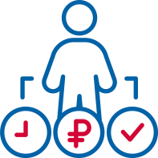

Инвестиции, поддержка малого и среднего предпринимательства
Инвестиции в основной капитал
(по сопоставимому кругу
предприятий в действующих ценах),
млрд. руб.
Бюджетные инвестиции, млрд. руб.
Поддержка малого и среднего предпринимательства
В Архангельске зарегистрирован
16931 субъект
Вновь зарегистрированы 2558 субъектов
в 1,8 раза к 2016 году
в 1,9 раза к 2016 году
из них
Заключено 19 соглашений
о взаимодействии с представителями
бизнес структур
В 2019 году:
ЗАОр «Народное предприятие «Архангельскхлеб»
В перечень муниципального имущества, предназначенного для передачи во владение и (или) пользование субъектам МиСП
включено 190 объектов
Заключено
288 договоров аренды,
в т.ч. 252 договора на
аренду имущества из Перечня
Действует регламент
сопровождения
инвестиционных проектов
Поступило 3
инициативы о реализации инвестиционных проектов
В рамках преимущественного права выкупа арендуемого имущества заключено 16 договоров купли-продажи с субъектами МиСП
38 субъектов МиСП получили льготу по аренде муниципального имущества
Разработана и функционирует
интерактивная инвестиционная карта
До 01.04.2021
планируется
внедрить
Муниципальный инвестиционный стандарт МИС 2.0
Проведена оценка регулирующего воздействия 4 проектов нормативных правовых актов

Slide 8


Муниципальный контроль
Контроль за соблюдением Правил благоустройства
Жилищный контроль
Количество нарушений
Правил благоустройства, ед.
Составлено
143 протокола
об административном правонарушении
Количество внеплановых
проверок управляющих
компаний, единиц
Сумма вынесенных штрафов,
тыс. руб.
в 2,3 раза к 2016 году
в 5,7 раз к 2016 году
в 21 раз к 2016 году
Наложены штрафные санкции
на сумму
2,97 млн. руб.
В ходе 375 проверок
выявлены нарушения
Проведено 78 рейдов по выявлению несанкционированной
рекламы, демонтировано 318 рекламных конструкций
Дорожный контроль
Земельный контроль
Ежегодно проводится обследование гарантийных объектов
В 2019 году
подрядчиками
устранены
35 замечаний
в полном объеме
Проведено 117
контрольных
мероприятий
Выявлено 8 нарушений
земельного законодательства
В 2020 году будет проведено
обследование 101 гарантийного объекта
вынесено штрафов
на сумму 15,0 тыс. руб.
Осуществляется контроль за соблюдением Правил благоустройства в рамках восстановления дорожного полотна после производства земляных работ
Заключен новый 3-летний контракт на содержание автомобильных дорог
В адрес должников направлено 144 требования по уплате арендных платежей на сумму 36 млн. руб.
Планируется внедрить
в АИС «Имущество» раздел
«Сплошная
инвентаризация»
Ведется еженедельный
мониторинг состояния
улично-дорожной сети

Slide 9

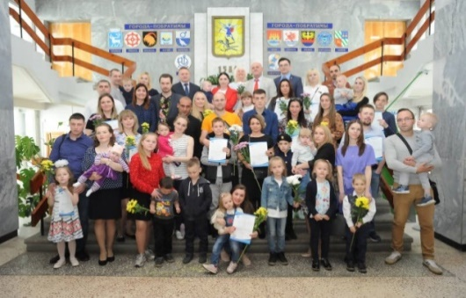

Строительство
Объем ввода жилья по городу Архангельску, тыс. кв. м
Количество семей, улучшивших жилищные условия в рамках ВЦП «Обеспечение жильем молодых семей …»
К 2024 ГОДУ
> 800 тыс. кв. м
нового
жилья
414 тыс. кв. м за 4 года
4,7тыс. кв. м
индивидуального жилья
02.04.2020 утвержден новый
генеральный план до 2040 года
Утверждена новая программа «Переселение граждан из аварийного жилищного фонда 2019-2025 годы»
Подготовлены проекты межевания
33 территорий города Архангельска
В 2019 году:
- начато строительство 2 домов под расселение;
по свободному жилфонду расселено
55 жилых аварийных помещений площадью 2136 кв. м.;
предоставлены выплаты гражданам
соразмерно расселению 3865,3 кв. м.;
- снесено 78 расселенных домов
Для 76% территории города Архангельска разработаны проекты планировок
Откорректированы
проекты планировки района «Экономия», Жаровихинского района
Утверждены проекты планировки районов «Кегостров»,
«Левобережье»
До 2025 года планируется расселить более
150 тыс. кв. м жилья
(9289 человек)
На расселение жилых домов МО «Город Архангельск» будет направлено
7,5 млрд. руб.
Разрабатываются проекты планировки районов «Боры», «Бревенник», западной части Цигломени

Slide 10


Управление муниципальной собственностью
Балансовая стоимость муниципального имущества 37515 млн. руб., в том числе:
Доходы городского бюджета от сдачи в аренду муниципального имущества, млн. рублей
Доходы городского бюджета от сдачи в аренду муниципальных земельных участков, млн. рублей
Доходы городского
бюджета от продажи муниципальной собственности, млн. рублей
на 0,7%
к плану
на 11%
к плану
Заключено
477 договоров аренды
на 9 %
к плану
Заключено
252 договора аренды
Функционирует 10 МУП
1,7 млн. руб.
Выручка МУП от реализации товаров (работ , услуг) по итогам 2019 года составила
722,4 млн. руб.
Суммарная прибыль МУП по итогам 2019 года составила 531,0 млн. руб.
доходы городского
бюджета от деятельности
МУП по итогам 2019 года
В 2018 году осуществлена
приватизация 4 МУП:
В 2020 году планируется:
Выручка муниципальных ООО от реализации товаров
(работ , услуг) по итогам 2019 года составила 295,9 млн. руб.
реорганизация в ООО - МУП «Водоочистка»
реорганизация в АО - МУП «Стигла»
реорганизация в форме присоединения
ООО «Рембыттехника» к
ООО «Центральный рынок»
МУП «Роспечать»
МУП «Центральный рынок»
МУП «Рембыттехника»
МУП «Спецавтохозяйство
по уборке города»

Slide 11

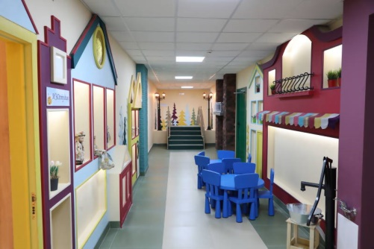
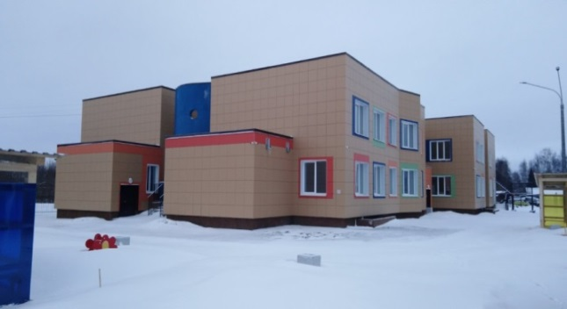
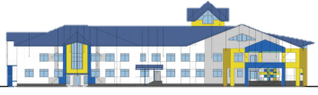
Дошкольное образование
Численность воспитанников
в системе дошкольного образования, чел.
ВСЕ дети в возрасте
от 3 до 7 лет
обеспечены местами
в детских садах
Среднемесячная начисленная заработная плата работников детских садов, руб.
на 3 % к 2016 году
на 38,7 % к 2016 году
К 2021 году ВСЕ
дети в возрасте
от 2 месяцев до 3 лет должны быть
обеспечены местами
в детских садах
Реализация национальных проектов «Демография», «Жилье и городская среда»:
За счет перепрофилирования помещений открыто 3 дополнительных группы на 70 мест
В 2019 году завершено строительство детских садов на 280 мест в округе Майская горка и на 125 мест в Соломбальском округе
Проведен капитальный ремонт третьего этажа:
МБДОУ «Детский сад № 6»
МБДОУ «Детский сад № 167»
МБДОУ «Детский сад №173»
150
новых
мест
В 2019 году начато строительство 5 детских садов:
на 220 и 280 мест в округе Варавино-Фактория и
3-х детских садов на 280 мест в округе Майская Горка
В 2020 году планируется капитальный ремонт
третьего этажа детских садов: №№ 119, 121, 124, 135, 117
250
новых
мест
1340
новых
мест

Slide 12
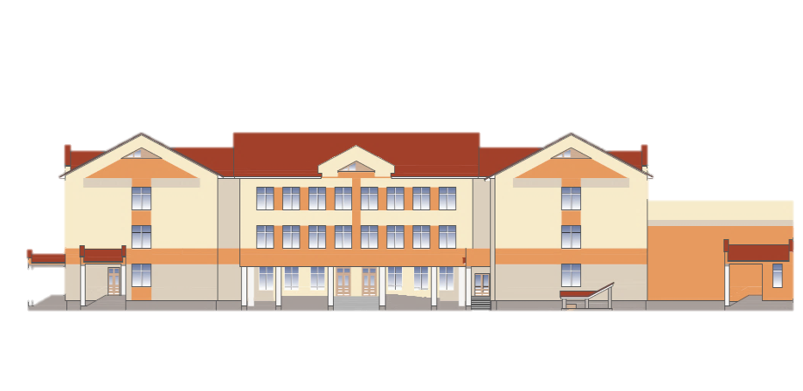
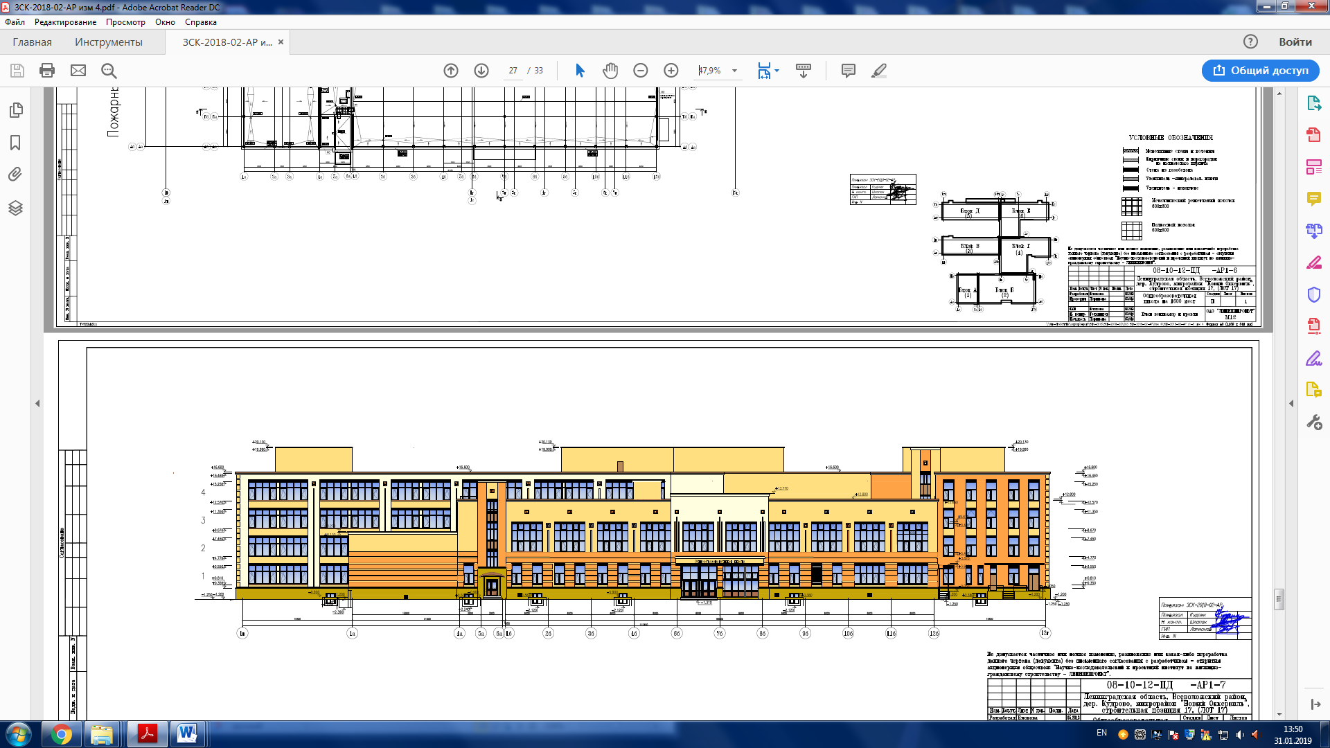

Общее и дополнительное образование
99,7 % - уровень обученности школьников
Реализация национального проекта «Образование»
человека
обучаются в общеобразовательных учреждениях города
36 823
В 2019 году начато строительство школы на 860 мест
в округе Варавино-Фактория
99,9 % - доля выпускников,
сдавших ЕГЭ по русскому
языку и математике
82% - доля детей в возрасте 5-18 лет, получающих услуги в учреждениях дополнительного образования
человека
охвачены дополнительным образованием
30 273
В 2020 году будет начато строительство школы
на 1600 мест в округе Майская горка
Реализуются проекты : «Проектория», «Билет в будущее»
Среднемесячная начисленная заработная плата
учителей МОУ, руб.
Увеличена единовременная выплата молодым специалистам
с 13800 руб. до 20000 руб.
В 2020 году запланировано проведение капитального ремонта:
МБОУ Средняя школа № 77
МБОУ Средняя школа № 9
С 2021 по 2024 год:
МБОУ Средняя школа № 30
МБОУ Средняя школа № 82
МБОУ Средняя школа № 77
МБОУ Средняя школа № 41
на 14,6 % к 2016 году
Действует резерв кадров «Руководитель
образовательного
учреждения»
Реализуется проект
«Кадровый автобус»

Slide 13

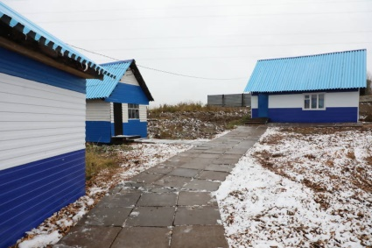
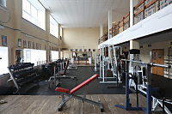



Физическая культура и спорт
34,3 %
населения в возрасте от 7 до 70 лет систематически занимается физической культурой и спортом
Мероприятия, направленные на развитие сферы физической культуры и спорта :
К 2025 ГОДУ БОЛЕЕ 55 %
Продолжена
модернизация
лыжного стадиона
«Саломаты»
> 7000
детей
занимаются в муниципальных учреждениях физической культуры и спорта
В 2019 году организовано более 380 физкультурно-спортивных мероприятий с числом участников
более 57 тыс. человек
Улучшена материально-техническая база спортивных школ и ДЮЦ
Функционируют 5 центров тестирования ГТО
Реализация ФП «Спорт-норма жизни» национального проекта «Демография»
Количество архангелогородцев, принявших участие в выполнении норм ГТО, человек.
Количество архангелогородцев, получивших знаки отличия, человек.
Ведется строительство
ФОКа в округе Варавино-Фактория
в 2,6 раза к 2016 году
в 9 раз к 2016 году
Начато проектирование ФОКа с легкоатлетическим манежем в округе Майская горка
В 2023-2024 годах планируется разработка ПСД и строительство крытого катка

Slide 14


Социальная политика
Количество многодетных семей
в Архангельске, ед.
Численность детей-сирот и детей, оставшихся без попечения родителей, чел.
Численность детей, охваченных организованным отдыхом, чел.
В 2019 году
31 ребенок
обрел свою
семью
эффективность оздоровления детей в лагерях с дневным пребыванием
90,1%
Количество детей-сирот, нуждающихся в обеспечении жильем, чел
Количество квартир, приобретенных
для детей-сирот, детей, оставшихся
без попечения родителей, ед.
443
ребенка
находящихся в трудной жизненной ситуации бесплатно отдохнули в Центре детского отдыха «Северный Артек»
118 квартир за 4 года
97
детей
из опекунских и приемных семей получили единовременную компенсацию стоимости проезда к месту отдыха
отдохнувшим в загородных стационарных лагерях за счет средств городского бюджета частично компенсирована стоимость путевок
2 402
детям
Поддержка старшего поколения
12 семьям погибших защитников Отечества произведена компенсация расходов по текущему ремонту квартир в размере 25 тыс. руб.
Ежегодно проводится:
конкурс «Социальная звезда»;
организуются поздравления юбиляров
старше 90 лет, поздравления супружеских
пар, отмечающих юбилеи совместной жизни от 50 лет и более
Проведены мероприятия:
Городская акция «Родители, где Вы?» «Самый лучший папа»
«Эстафета семейного успеха»
«Женщина года»
«Семьи открытые сердца»
«День Аиста»

Slide 15




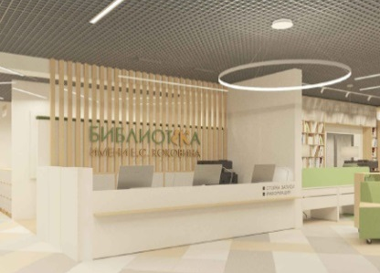
Культура и молодежная политика
Количество учащихся, получающих услуги в
учреждениях дополнительного образования
сферы культуры, чел.
Функционирует 19 библиотек
Число зарегистрированных пользователей муниципальных библиотек, чел.
Число посещений муниципальных библиотек, тыс. единиц
За счет средств городского бюджета
обучается
2390
человек
на 5,7 % к 2016 году
на 11,2 % к 2016 году
В 2019 году проведен капитальный и текущий ремонт в 10 муниципальных учреждениях, обновлена материально-техническая база
в 7 учреждениях
Проведено
3951 мероприятие,
которые посетило > 1 млн. человек
В рамках конкурса
«Доброму городу – добрые дела»
реализовано 6
проектов социально
ориентированных НКО
Реализация национального
проекта «Культура»
В 2020-2024 годах планируется:
создание 2 модельных библиотек:
на базе библиотеки № 1 им. Е.С. Коковина;
на базе библиотеки № 5 им. Б.В. Шергина;
открытие нового КЦ в округе Майская Горка
В 2019 году
КЦ «Поморская АРТель»
признан победителем
регионального конкурса
по развитию туризма
Проведены:
летний молодежный марафон
«Здоровый Архангельск»
В 2019 году разработана ПСД на капитальный ремонт библиотеки № 1 им. Е.С. Коковина для создания модельной библиотеки
конкурс «Умный Архангельск»
получен и реализован грант на сумму
500 тыс. рублей
форум «Школа правильного образа жизни»

Slide 16
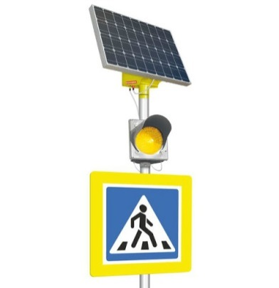


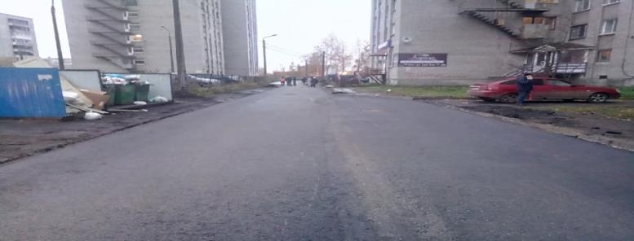

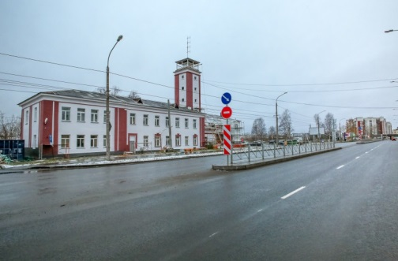
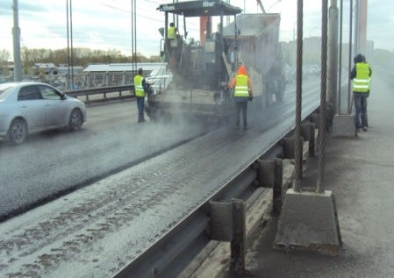
Дорожное хозяйство
Установлены
новые
светофорные
объекты Т7:
- пр. Советских Космонавтов /
ул. Карла Маркса;
- пр. Троицкий / проезд Выборного;
- ул. Квартальная у МБОУ СШ № 30
- ул. Розинга, д. 6
Финансирование дорожной инфраструктуры, млн. руб.
Реализация национального
проекта «Безопасные
и качественные
автомобильные дороги»
в 1,7 раза к 2016 году
в том числе
516 млн. руб. на реализацию проекта
Выполнен ремонт
Нанесена разметка
общей площадью
32 тыс. кв. м
Установлено нового
и заменено >2000 м
барьерного
ограждения
19 км дорог
общей площадью
245 тыс. кв. м
Завершена реконструкция
пр. Ленинградского
Отремонтированы:
5 дворовых
территорий
многоквартирных
жилых домов
и проездов к ним
В 2020 году планируем:
начать строительство
автомобильной дороги
по ул. Стрелковая-Карпогорская;
отремонтировать не менее 19 км дорог;
завершить разработку проектной документации на капитальный ремонт:
моста через реку Соломбалка;
моста через реку Повракулка;
мостового перехода через р. Долгая Щель;
моста через реку Соломбалка по ул. Мостовая;
путепровода через подъезд к ж/д путям по ул. Кировская
Тротуары общей площадью 15 тыс. кв. м.
Проведен ямочный ремонт
на площади 30,5 тыс. кв. м
Выполнены работы по содержанию и ремонту
5 мостовых
сооружений
Проведен ремонт «картами» на 16 объектах общей площадью 62 тыс. кв. м

Slide 17




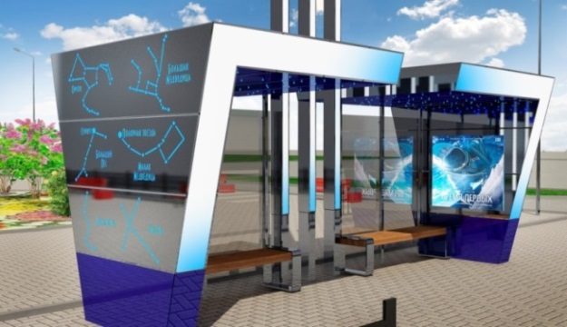
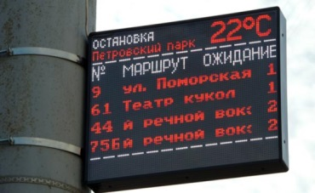

Транспорт
Реализуется план оптимизации маршрутной сети городского пассажирского транспорта
Маршрутная сеть
на 12 маршрутов
по сравнению с 2016 годом
Количество автобусов большого и среднего класса, ед.
В 2019 году перевезено
60 млн. пассажиров
в 15 раз к 2016 году
По маршрутам города курсирует
115 новых автобусов,
в том числе
99 низкопольных
Запущен
ночной
муниципальный
маршрут
из них
Реализуется проект
«Создание умных остановок»
Функционирует система электронной оплаты проезда в городском пассажирском транспорте для льготных категорий граждан
В 2020 году:
Продолжится обновление
автобусного автопарка
Устанавливаются:
информационные
аншлаги с QR кодами;
В 2019 году
> 2,8 млн. поездок
в том числе запланировано обновление автобусного автопарка в рамках реализации
национального проекта «Безопасные и качественные автомобильные дороги»
Установлен новый остановочный комплекс в рамках реализации проекта «Бюджет твоих возможностей»
45 новых
автобусов
информационные
табло
Будут заключены новые
контракты с перевозчиками

Slide 18

Городское хозяйство
Уличное освещение
В рамках концессионного соглашения ООО «РВК-Центр»:
На объектах водоотведения:
> 69 %
реновация 10 км трубопроводов
Удельное количество аварий на протяженность сети, ед./км
процент горения светильников
ремонт и замена 273 канализационных колодцев
27 км
кабельных линий заменено
выполнена промывка 17 км коллекторов
обследовано 12 км трубопроводов
2300
светильников заменено на светодиодные
установлено новое оборудование на
6 канализационных станциях
170
новых световых опор установлено
На объектах водоснабжения:
80
световых опор отремонтировано
заменено 2,6 км трубопроводов
отремонтировано и заменено 165 водопроводных колодцев, 130 пожарных гидрантов
64
пешеходных перехода
дополнительно освещено
заменено 165 шт. запорной арматуры
До 2024 года планируется заменить
215 опор уличного освещения;
восстановить освещение на 10 территориях
Создана автоматизированная система учета подачи и распределения воды
Выполнено
7 мероприятий по реконструкции ЦОСВ
Тепловые сети
Капитальный ремонт домов
Территориальные общественные объединения
Заменено 9,4 км тепловых сетей
Количество многоквартирных жилых домов, в которых проведен капитальный ремонт за счет средств фонда
капитального ремонта , ед.
Финансирование ВЦП «Поддержка ТОС», тыс. рублей
Зарегистрировано
15 ТОС
Проведен капитальный ремонт оборудования 2 котельных
> 15 тыс. человек
участников
Продолжено строительство
новой котельной на территории
АО «Архангельская РЭБ Флота»
в 3,4 раза к 2016 году
537 домов за 4 года
В 2019 году
реализовано
14 социально
значимых
проектов
Обращение с ТКО
Заключено соглашение с ООО «ЭкоИнтегратор»
За 4 года реализовано
46 проектов
Установлено 16 новых бункеров
(контейнеров объемом 8 куб. м)

Slide 19
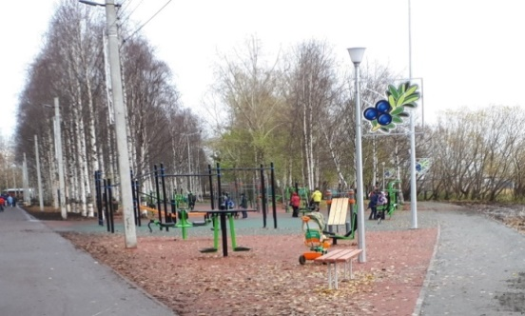

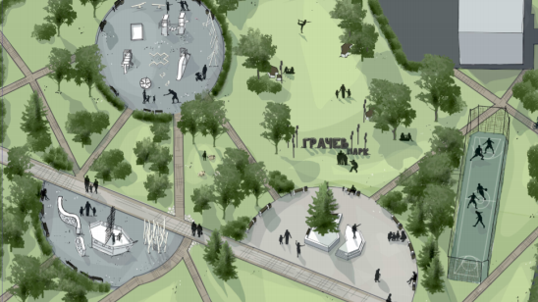
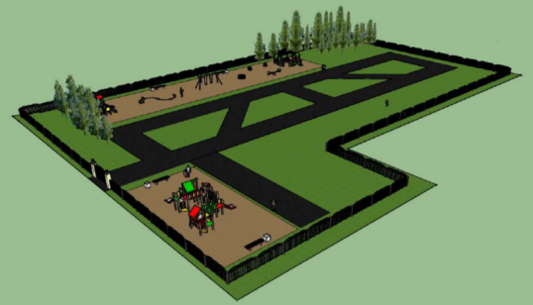
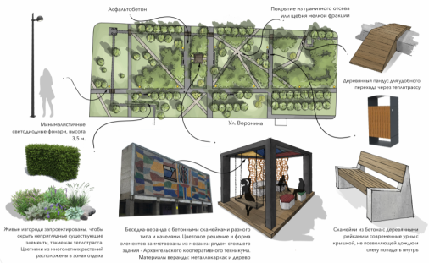
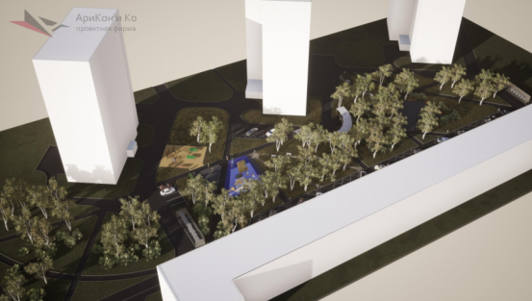
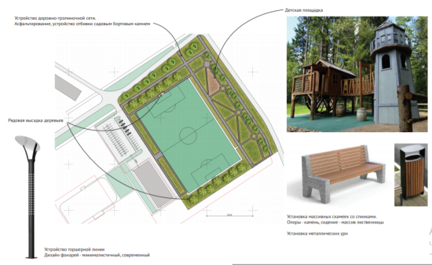
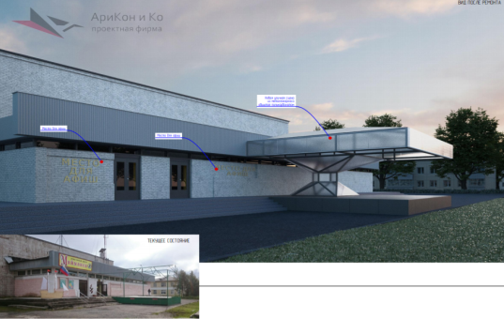
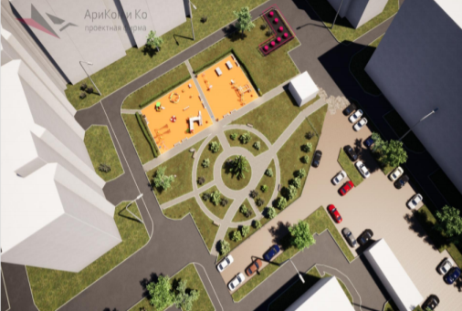
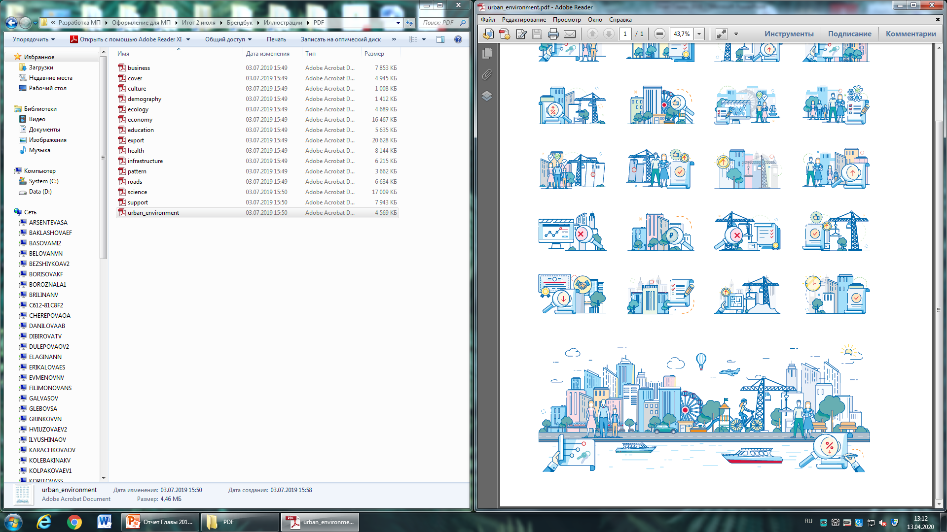
Формирование комфортной городской среды
Объем финансового обеспечения
МП «Формирование современной городской среды»130,8 млн. руб.:
В 2019 году завершены работы по благоустройству
16 дворовых территорий
многоквартирных жилых домов, 1 дворовая территория будет завершена в 2020 году
Капитально отремонтирован парк семейного отдыха «Майский»
общей площадью 3,4 га
В 2020 году планируется благоустроить:
7 общественных территорий
5 дворовых территории
Сквер им. Грачева
Общественная территория по ул. Партизанская, д. 28
Сквер по ул. Воронина, д. 32
Общественная территория в границах домов № 104,106,108 по ул. Воскресенской / ул. Шабалина, д. 32
Общественная территория у Исакогорского детско-юношеского центра
Сквер имени 12-ой Морской пехоты, в районе КЦ «Маймакса»
Общественная территория по ул. Дачной, д. 38, д. 40 / ул. Воронина д. 53, д. 55

Slide 20



Работа с гражданами
Количество обращений граждан, ед.
В 2019 году предоставлялись:
49 муниципальных услуг
23 государственные услуги
По сравнению с 2016 годом: + 9 муниципальных услуг
- 1 государственная услуга
В электронном
виде поступило
3302
обращения
граждан
Количество предоставленных муниципальных услуг, ед.
Количество предоставленных государственных услуг, ед.
В 2019 году:
на личных приемах принято 573 гражданина
На территории МО «Город Архангельск» действуют:
В 2019 году гражданами подано:
8441
заявление
отдых детей в каникулярное время
Общественный совет
при Главе муниципального образования «Город Архангельск»
В 2019 году
проведено
4 заседания
3795
заявлений
зачисление детей в детские сады
3612
заявлений
подано на
предоставление муниципальных услуг в электронном виде
2143
заявлений
признание граждан малоимущими
8 общественных советов в Администрациях
территориальных округов муниципального образования
«Город Архангельск»
1084
заявления
перепланировка жилых помещений
1783
заявления
право производства земляных работ

